Slide 1
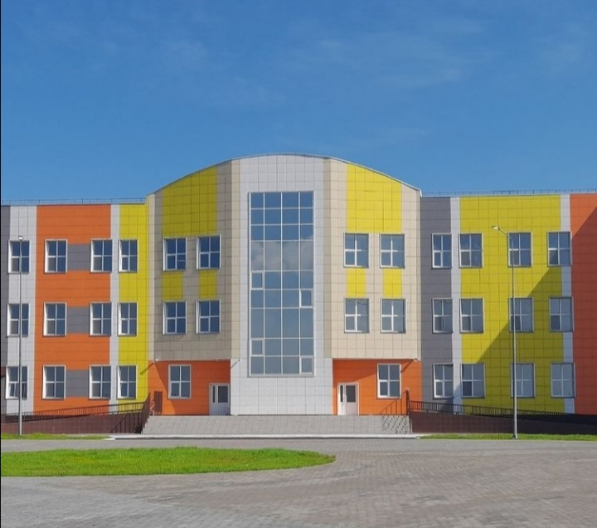
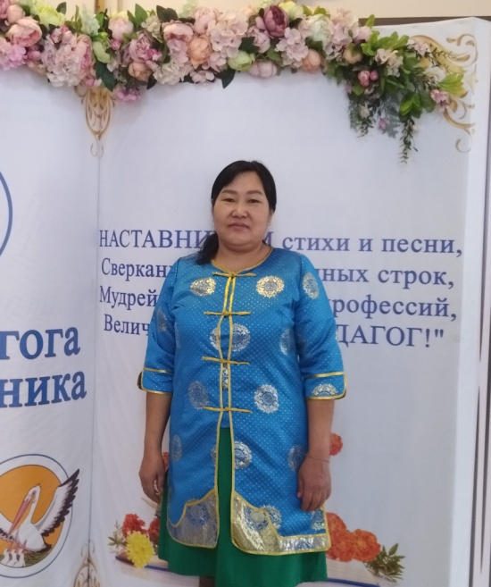
Муниципальное бюджетное образовательное учреждение «Средняя общеобразовательная школа
№18 имени первого министра просвещения Тувинской Народной Республики
Лопсана-Кендена Ооржака Мижита-Доржуевича» города Кызыла Республики Тыва
«Сетевое наставничество»
ХОВАЛЫГ БУЯНМАА ВЛАДИМИРОВНА, учитель-наставник начальных классов

Slide 2
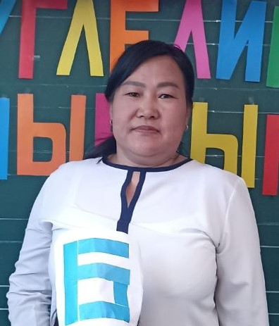
Наставник – Ховалыг Буянмаа Владимировна, 1976 г. рожд., образование высшее, ХГУ 2008 г.
С 2021 года являюсь наставником молодых специалистов нашей школы, оказываю методическую и практическую помощь в становлении молодых педагогов, посещаю уроки, анализирую их, делюсь своими наработками.
Педагогический стаж работы более 27 лет.
Награды: Благодарственное письмо Хурала Правителей города Кызыла РТ 2023 года.
Благодарственное письмо Министерства Просвещения РФ в 2022 г.

Slide 3

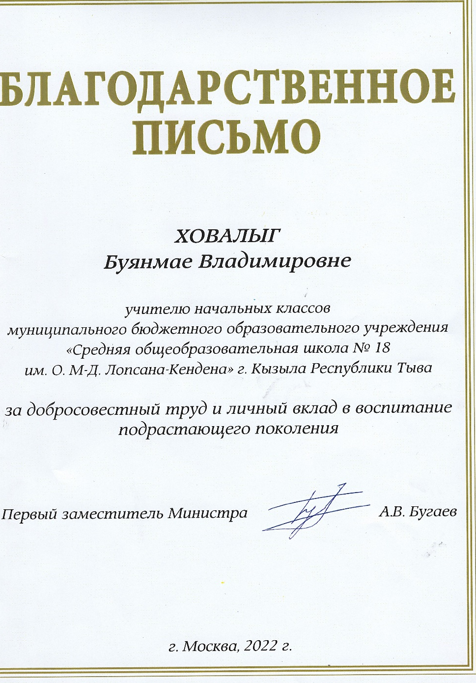

Slide 4
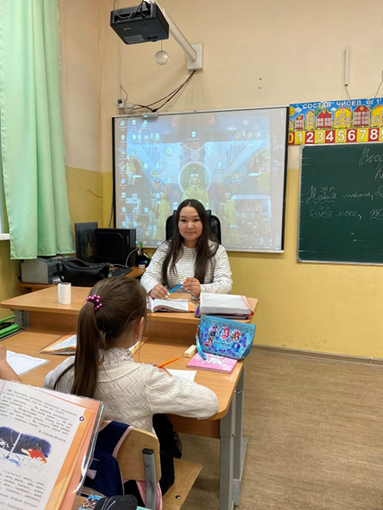
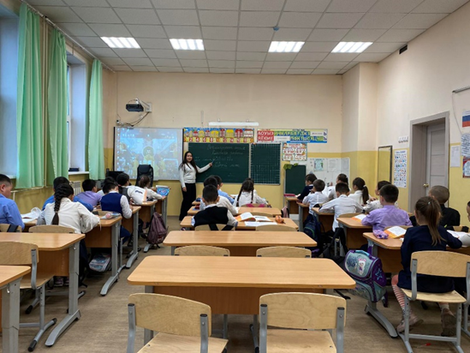
Молодой педагог -
Куулар Ханды Семеновна
Начала работать с 2021 года (студент 5 курса ТывГУ).
Окончила ТГУ в 2022 году по специальности: «Начальное образование».

Slide 5
Цель и основные задачи работы с молодыми педагогами.
Цель: создание организационно-методических условий для успешной адаптации молодого специалиста в условиях современной школы и организация помощи по воспитательной работе с классным коллективом.
Задачи: - помощь адаптироваться молодому учителю в коллективе;
- определить уровень его профессиональной подготовки сотрудничества;
- выявить затруднения в педагогической практике и оказать методическую помощь;
- создать условия для развития профессиональных навыков молодого педагога, в том числе навыков применения различных средств, форм обучения и воспитания, психологии общения со школьниками и родителями;
- развивать потребности у молодого педагога к самообразованию и профессиональному самосовершенствованию.

Slide 6
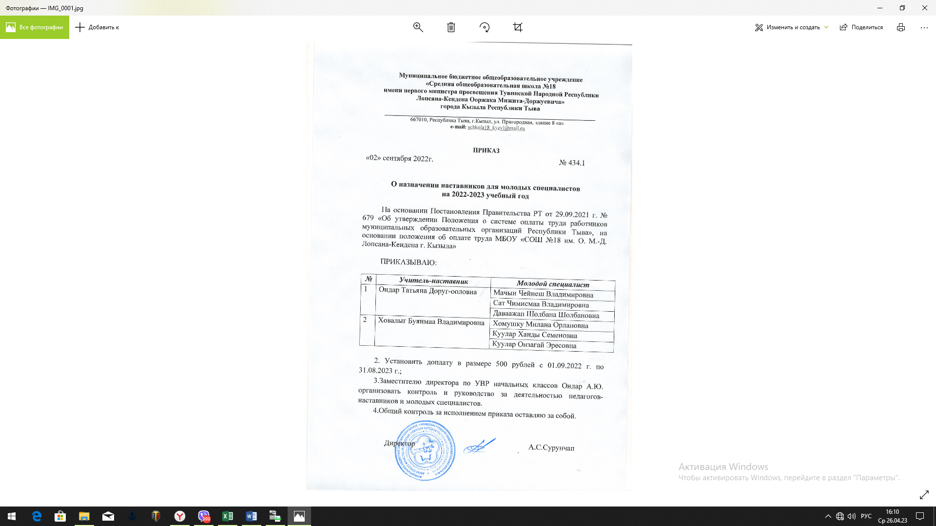
Нормативные основы реализации программы
  Устав школы.
  Программа развития школы.
  Положение о педагогическом совете.
  Положение о методическом совете.
  Издание приказов на уровне школы
  о назначении куратора по внедрению целевой модели наставничества;
  об утверждении Положения о наставничестве, дорожной карты внедрения системы наставничества;
  об утверждении программы наставничества.

Slide 7
Выявление факторов, стимулирующих и препятствующих саморазвитию молодого специалиста Куулар Х. С.
№ | Показатели | Постоянно | Иногда | Никогда
Препятствующие факторы
1 | Собственная инерция |  | +
2 | Разочарование из-за неудач |  | +
3 | Отсутствие поддержки и помощи в этом вопросе со стороны руководителей |  | +
4 | Враждебность окружающих (зависть, злорадство и др.) |  |  | +
5 | Состояние здоровья |  |  | +
6 | Недостаток времени |  | +
Стимулирующие факторы
8 | Участие в работе МО учителей начальных классов и МО классных руководителей | +
9 | Пример и влияние коллег | +
10 | Организация труда в школе | +
11 | Новизна деятельности, условия работы и возможность экспериментировать | +
12 | Интерес к работе | +
13 | Возрастающая ответственность | +
14 | Возможность получения признания в коллективе. | +

Slide 8
Степень владения молодым специалистом навыками самостоятельной работы
№ | Показатели | Очень хорошо | Хорошо | Недостаточно хорошо
1 | Работа с учебной, справочной, научно-методической литературой: подбор, анализ прочитанного, написание конспекта, тезисов. |  | +
2 | Умение делать выводы по обзору литературы, выделять наиболее актуальные проблемы развития детей. |  | +
3 | Сохранение информационного материала в памяти, | +
4 | Выделение главных, ключевых понятий в любом информационном материале, составление опорных схем изученной темы. |  | +
5 | Самостоятельное усвоение педагогических и психологических понятий с помощью справочных материалов |  | +
6 | Систематизация, группировка изученных фактов, составление схем, графиков, таблиц. |  | +
7 | Самоконтроль и самоанализ собственных действий при выполнении различных заданий |  | +
8 | Умение ставить цель, планировать свою работу, выделять время для работы по самообразованию. |  | +

Slide 9
Степень удовлетворенности молодого специалиста работой в МБОУ СОШ №18
№ | Показатели | Высокий | Средний | Низкий
1 | Выбранной профессией | +
2 | Своим положением в школьном коллективе |  | +
3 | Условиями труда | +
4 | Заработной платой |  | +
5 | Перспективой карьерного роста |  | +
6 | Качеством оказываемых методических услуг | +
7 | Ростом профессионального становления |  | +
8 | Признанием результатов труда коллегами |  | +
9 | Признанием результатов труда администрацией школы |  | +

Slide 10
2 этап -основной (проектировочный)
(2-3-й годы).
Процесс развития профессиональных уме-ний, накопления опыта, поиска лучших ме-тодов и приемов работы с детьми, формиро-вания своего стиля в работе, авторитета среди детей, родителей, коллег.

Slide 11
3 этап -контрольно-оценочный
(4-5-й год работы).
Складывается система работы, имеются собственные разработки.
Учитель внедряет в свою работу новые технологии.

Slide 12
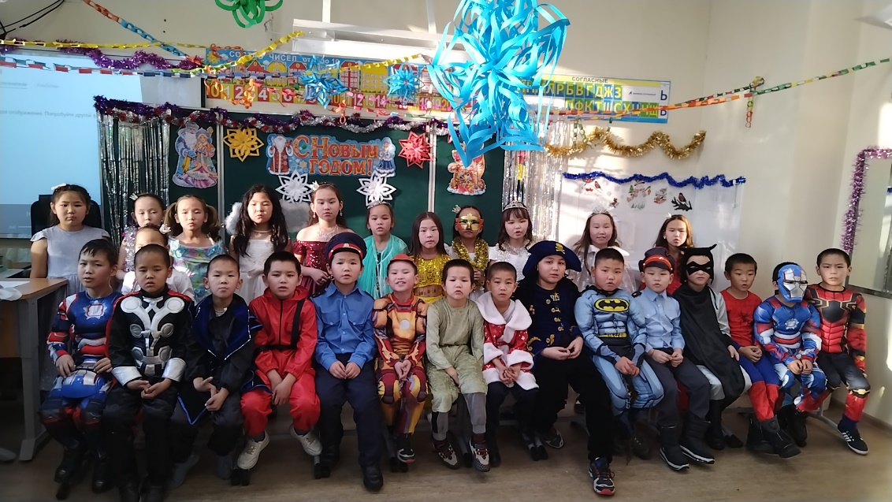
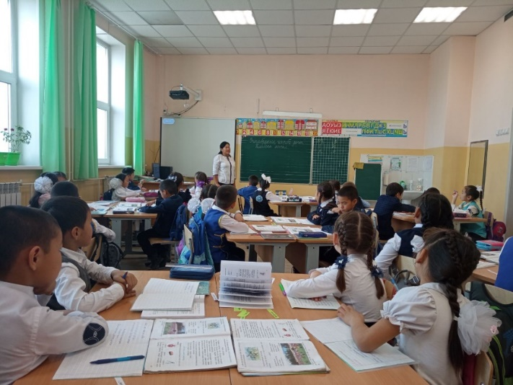

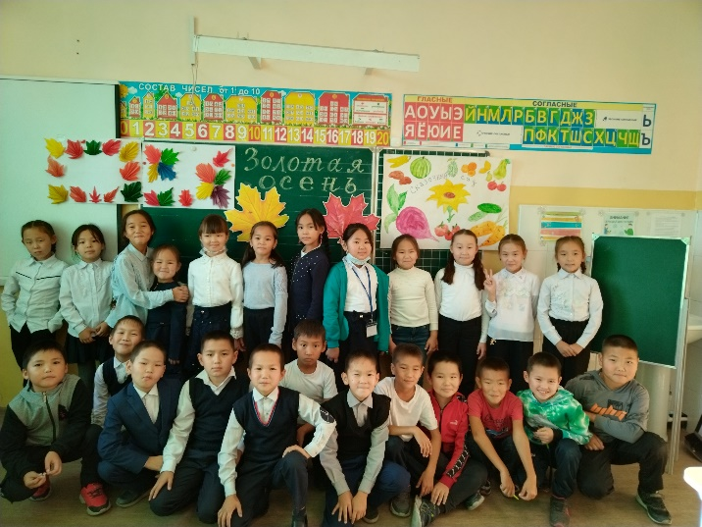

Slide 13
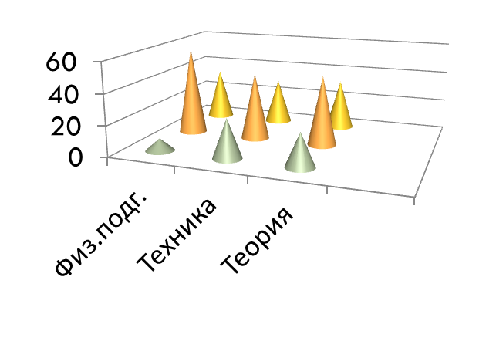
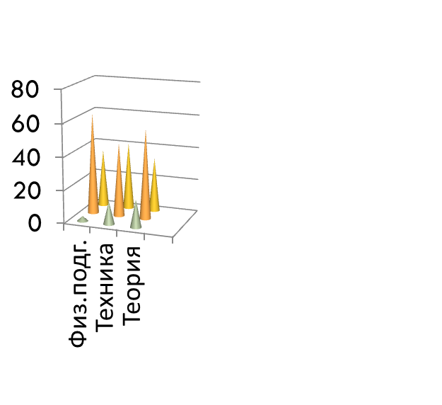
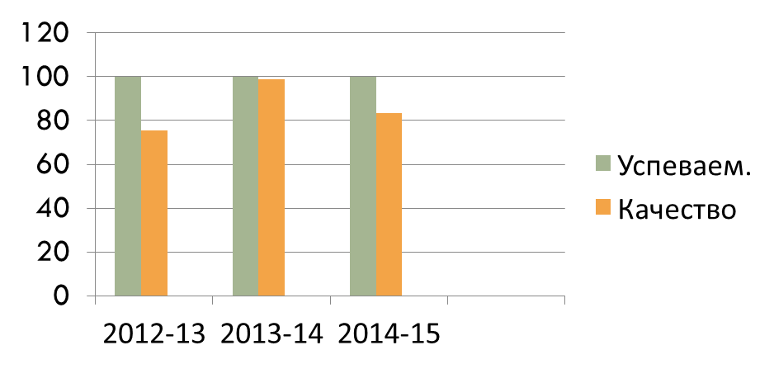
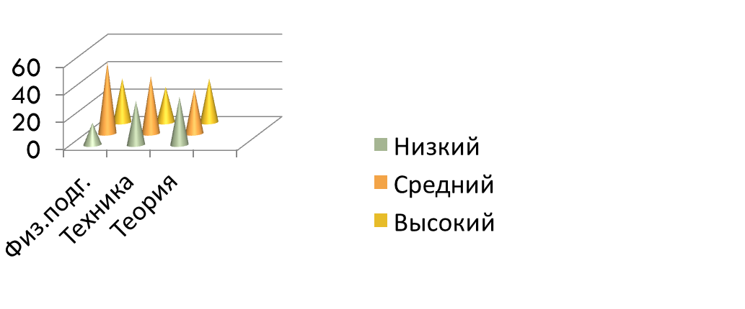
РЕЗУЛЬТАТИВНОСТЬ ПРОФЕССИОНАЛЬНОЙ ПЕДАГОГИЧЕСКОЙ ДЕЯТЕЛЬНОСТИ
И ДОСТИГНУТЫЕ ЭФФЕКТЫ
2012-13 учебный год
2013-14 учебный год
2014-15 учебный год

Slide 14

Таким образом, система работы с моло-дым педагогом способствует:
адаптации молодого педагога к новым ус-ловиям труда;
формированию его заинтересованности в работе;
получению положительных результатов;
развитию педагогического потенциала;
созданию педагогической среды, в которой молодой педагог найдет себя и будет принят и востребован.

